Slide 1

Votación por orden de preferencia
Información de implementación de 2026
Serie de seminarios web

Slide 2

Agenda
Introducción e instrucciones
¿Qué es la RCV?
¿Cómo funciona la RCV en DC?
Cómo marcar su boleta y los errores que debe evitar
Proceso de recuento
Qué esperar el día de las elecciones
Recursos de RCV disponibles
Fechas de elección principales y especiales importantes
Preguntas y respuestas

Slide 3
Instrucciones del seminario web
Habrá una sesión de preguntas y respuestas al final, pero no dude en formular una pregunta en cualquier momento utilizando la función de preguntas y respuestas “Q&A” del panel de control de la reunión.
Para formular una pregunta utilizando la función de preguntas y respuestas “Q&A”:
Escriba su pregunta en el cuadro de preguntas y respuestas. Haga clic en “Send” (Enviar).
Nota: Marque la casilla “Send Anonymously” (Enviar de forma anónima) si no desea que su nombre aparezca asociado a su pregunta en la función de preguntas y respuestas.
Ajustes de audio
Salir de la reunión
Chat
Levantar la mano
Preguntas y respuestas

Slide 4
Instrucciones del seminario web
Para hacer una pregunta durante el turno de preguntas y respuestas:
Levante la “mano” y espere a que le den la palabra.
Se le pedirá que active el micrófono y luego podrá formular su pregunta.
Es posible que no tengamos tiempo para responder todas las preguntas. Si desea recibir información adicional, envíe un correo electrónico a DCBOE a rcv@dcboe.org.
Recordatorios importantes:
La Junta Electoral de DC es un organismo independiente y no partidista y no puede ofrecer opiniones ni responder a preguntas de carácter partidista.
Participe con respeto.
Espere a que le den la palabra para hacer un comentario. Abordaremos tantas preguntas como sea posible.

Slide 5

Votación por orden de preferencia (Ranked choice voting, RCV) en el distrito de Columbia
¡La RCV ya está aquí!
En las elecciones generales de noviembre de 2024, los votantes apoyaron de forma contundente la Medida de Iniciativa n.º 83 (I83), una iniciativa de votantes que estableció la RCV como método de voto en DC.
El Consejo de DC financió la RCV en el presupuesto del año fiscal 2026.
La Junta de Elecciones del DC (DC Board of Elections, DCBOE) implementará la RCV en todas las elecciones que administremos a partir de las elecciones primarias y especiales del 16 de junio de 2026.

Slide 6
Votación por orden de preferencia (Ranked choice voting, RCV) en el distrito de Columbia
ELECCIONES PRIMARIAS, GENERALES Y ESPECIALES
Presidente y vicepresidente de los Estados Unidos.
Alcalde del Distrito de Columbia.
Procurador General.
Presidente del Consejo del Distrito de Columbia.
Delegado en la Cámara de Representantes de los Estados Unidos.
Miembros del Consejo del Distrito de Columbia.
Miembros de la Junta Estatal de Educación.
Senador de los Estados Unidos.
Representante de los Estados Unidos.
Comisionado del Vecindario Consultivo.

Slide 7
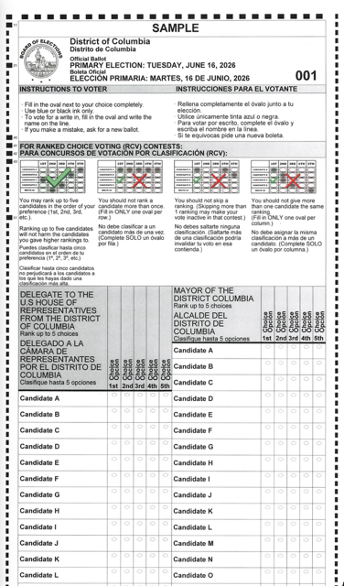
¿Qué es la RCV Y CÓMO FUNCIONA?
Tenga en cuenta que hay muchos modelos de RCV. El modelo de RCV que se está implementando en el DC se determinó mediante el texto de I83, no mediante la DCBOE.
La DCBOE es responsable de redactar las normativas que se ajusten a la legislación.
La RCV se aplicará a cada contienda en la que haya al menos tres candidatos que cumplan los requisitos para presentarse.
En las contiendas con RCV, los votantes pueden clasificar a los candidatos por orden de preferencia en lugar de elegir solo uno.
Las boletas se cuentan en rondas hasta que un candidato recibe la mayoría de los votos (al menos el 50 %).

Slide 8
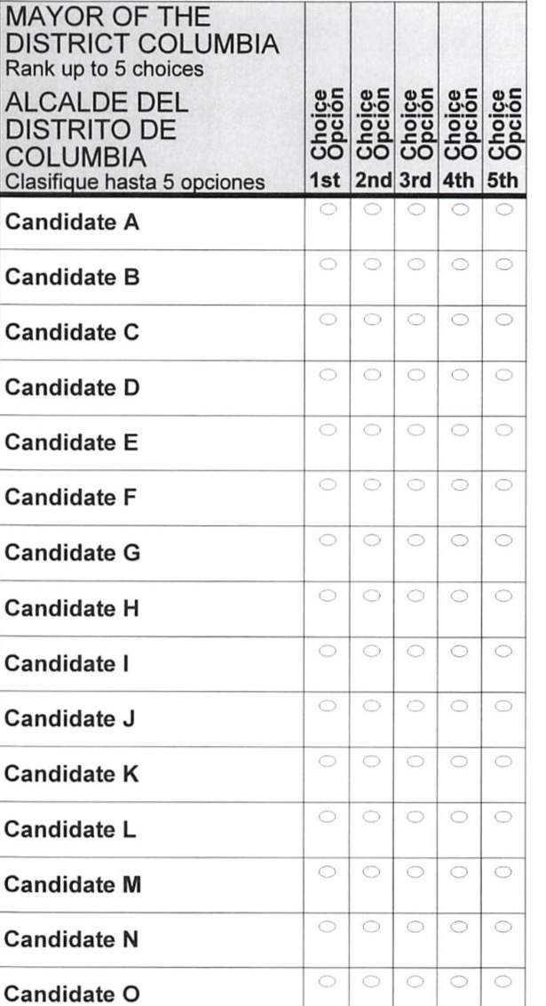

Cómo marcar su boleta
Rellenar solo un óvalo por columna.
Clasificar hasta cinco candidatos.
La clasificación de candidatos adicionales no afecta a su primera elección.
Los votantes no están obligados a clasificar a los candidatos. Los votantes pueden seleccionar a un candidato si así lo desean.

Slide 9
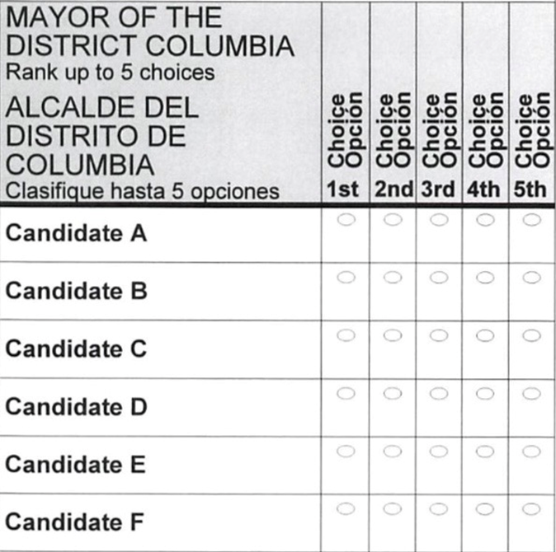
Errores a evitar: errores de clasificación

Slide 10
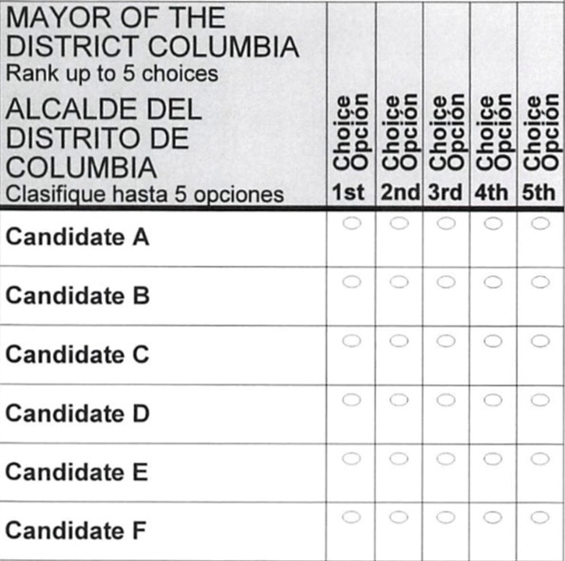
Errores que se deben evitar: omitir

Slide 11
Recuerde
Si ningún candidato recibe más del 50 % de los votos en una contienda, comenzaremos el proceso de recuento de RCV.
Durante cada ronda de recuento, el candidato con menos votos se elimina de la boleta.
Aunque pueda clasificar hasta cinco (5) candidatos en una contienda, solo se considera válido un voto a la vez.
Una vez que selecciona a su primer candidato, su voto seguirá correspondiendo a su candidato mejor clasificado, siempre y cuando siga activo.

Slide 12
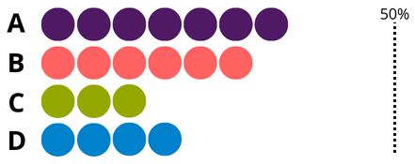
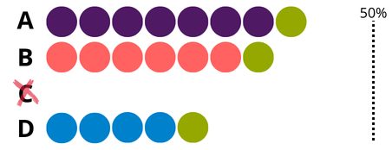

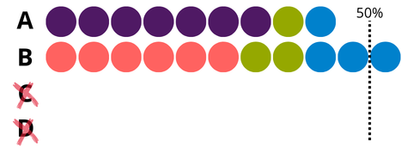
Ronda 1
PROCESO DE RECUENTO
Se cuentan las primeras opciones.
Ronda 2
Se elimina al candidato con menos votos. Esas boletas se transfieren a la siguiente elección del votante.
B
Ronda 3
Este proceso continúa hasta que un candidato alcanza la mayoría.
TRIUNFOS

Slide 13
¿Qué debe esperar?
Votación
Resultados
Es posible que le lleve más tiempo marcar su boleta.
La orientación sobre la RCV estará disponible en los centros de votación.
Los paquetes de boletas por correo incluirán orientación sobre la RCV.
Los informes de resultados tendrán un aspecto diferente de los informes de las elecciones anteriores.
Aplicar las mejores prácticas de otras jurisdicciones.
La transparencia es clave.
Los resultados seguirán estando disponibles en el sitio web de la DCBOE.
El programa de notificación de resultados será diferente de las elecciones anteriores.
Se está determinando el horario.
Los resultados preliminares se seguirán publicando en la noche electoral.

Slide 14

Educación y difusión
Próximamente
Recursos disponibles
Página de RCV en el sitio web de la DCBOE
Herramienta de simulación de recuento electoral
Video explicativo
Preguntas frecuentes
Laboratorio de recursos de la DCBOE
Fichas informativas
Conferencias presenciales y virtuales
Guía para votantes
Correos

Slide 15
Fechas importantes de las elecciones principales y especiales del 16 de junio de 2026
Lunes, 11 de mayo de 2026
La DCBOE comenzará a enviar por correo las boletas a todos los votantes registrados y con derecho a voto del DC.
Del viernes 22 de mayo de 2026 al martes 16 de junio de 2026 a las 8:00 p. m.
Hay abiertas 55 urnas de boletas por correo postal
Martes, 26 de mayo de 2026
Fecha límite para que los votantes registrados cambien el estado de afiliación a los partidos y para la recepción de solicitudes de registro de votantes enviadas por correo o en línea
Del lunes 8 de junio de 2026 al domingo 14 de junio de 2026
Los centros de votación anticipada estarán abiertos de 8:30 a. m. a 7:00 p. m.
Martes, 16 de junio de 2026: DÍA DE LAS ELECCIONES
Los centros de votación estarán abiertos de 7:00 a. m. a 8:00 p. m.
Mientras esté en la fila antes de las 8:00 p. m., podrá votar.
Todas las boletas enviadas a través del Servicio Postal de los EE. UU. deben tener fecha de franqueo postal a más tardar del 16 de junio de 2026 y ser recibidas a más tardar 26 de junio de 2026 para que se cuenten.

Slide 16
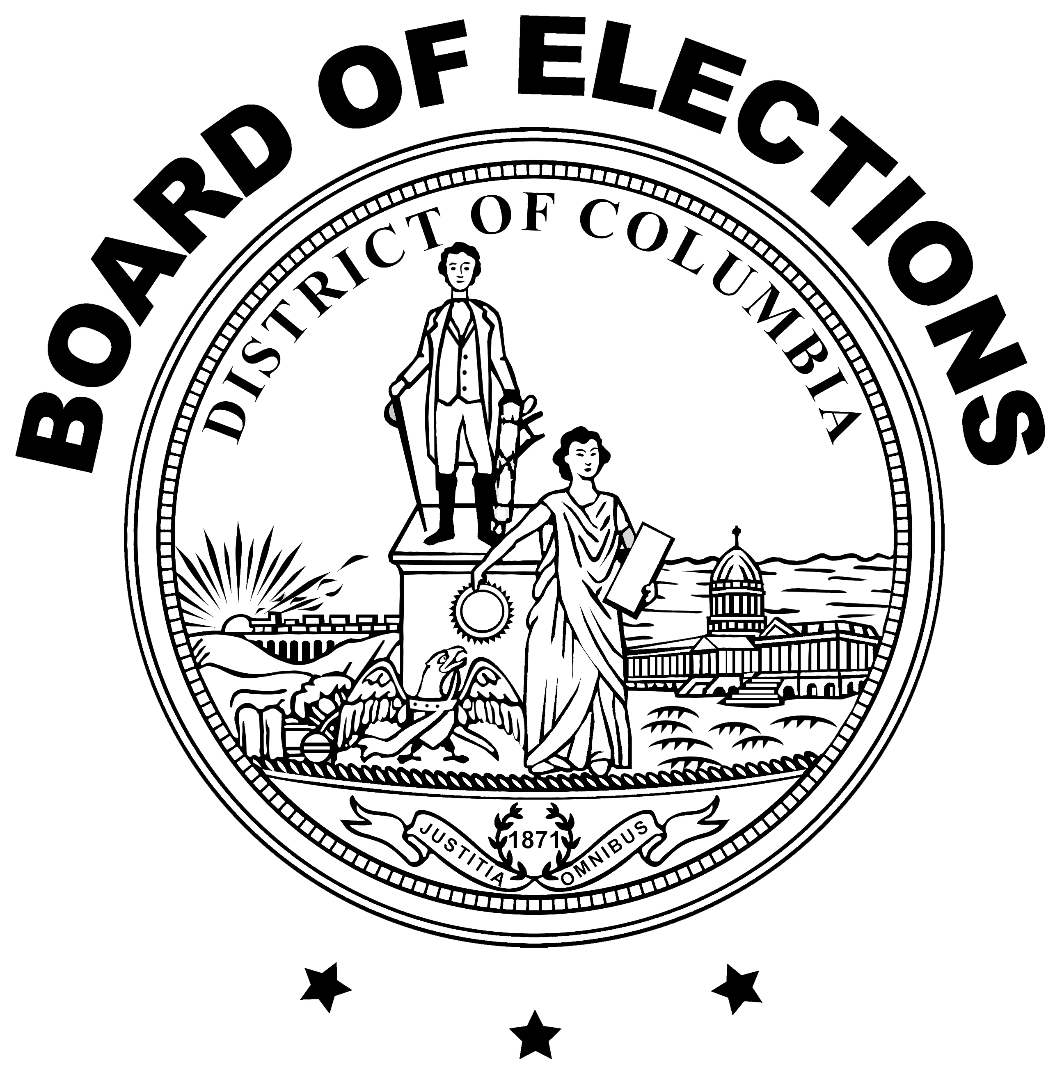
www.dcboe.org
Para obtener más información sobre las conferencias, póngase en contacto con:
Outreach@dcboe.org

